Slide 2
চিত্রটিতে কি দেখতে পাচ্ছি?
ডাটা ট্রান্সফারের জন্য অপেক্ষা করছে
Notes:
কিভাবে ল্যাবের এক কম্পিউটার থেকে অন্য কম্পিউটারে তথ্য পাঠাতে হবে? এ প্রশ্নের পর শিক্ষার্থীরা যে জবাবই দিকনা কেন ক্রমে ক্রমে নেটাোয়ার্কের মাধ্যমে তথ্য পাঠাতে হবে, এ প্রসঙ্গটি নিয়ে আসতে হবে।

Slide 3
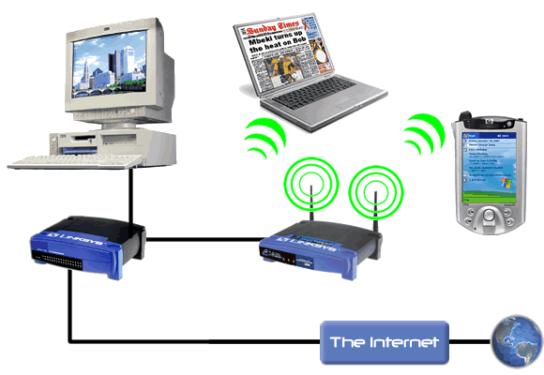
নেটওয়ার্কের ধারণা

Slide 4
শিখনফল
এই পাঠ শেষে শিক্ষার্থীরা…
কম্পিউটার নেটওয়ার্ক কী বলতে পারবে;
নেটওয়ার্কের বিভিন্ন যন্ত্রপাতি চিহ্নিত করতে পারবে।

Slide 5
তোমার কোন এক প্রবাসী বন্ধুকে একটি চিঠি পাঠাতে চাও। চিঠি পৌছানোর প্রক্রিয়াটি কেমন হবে?
Notes:
শিক্ষার্থীরা খাতায় প্রক্রিয়াসমূহ লিখবে।

Slide 6
একটি চিঠি পৌঁছানোর প্রক্রিয়া…
Notes:
এটা একটি নেটওয়ার্ক প্রক্রিয়া। কিভাবে একজন প্রাপক প্রেরক কর্তৃক পাঠানো তথ্য পেতে পারে।

Slide 7
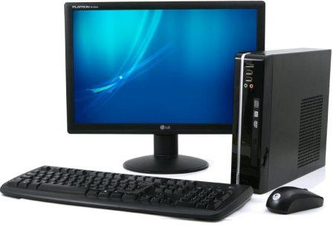
কম্পিউটার নেটওয়ার্কের মাধ্যমে একটি চিঠি পৌঁছানোর প্রক্রিয়া…

Slide 8
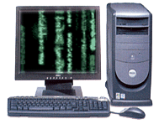
যেভাবে নেটওয়ার্ক হয়…
Notes:
কম্পিউটার নেটওয়ার্ক হচ্ছে এমন একটি ব্যবস্থা যাতে দুই বা ততোধিক কম্পিউটার একসাথে যুক্ত থাকে।

Slide 9
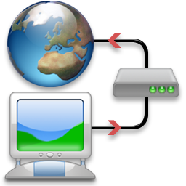
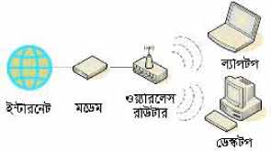
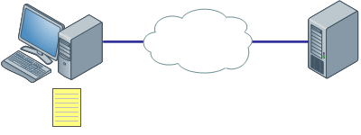
নেটওয়ার্কের ধারণা
Notes:
কম্পিউটার নেটওয়ার্ক ব্যবহারকারীরা ফাইল, প্রিন্টার ও অন্যান্য সম্পদ ভাগাভাগি করে ব্যবহার করতে পারেন, একে অপরের কাছে বার্তা পাঠাতে পারেন এবং এক কম্পিউটারে বসে অন্য কম্পিউটারে প্রোগ্রাম চালাতে পারেন।

Slide 10
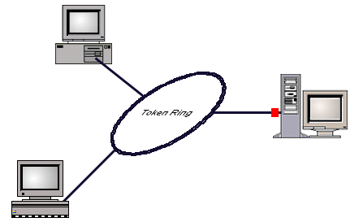
একক কাজ
নেটওয়ার্ক কী?

Slide 11
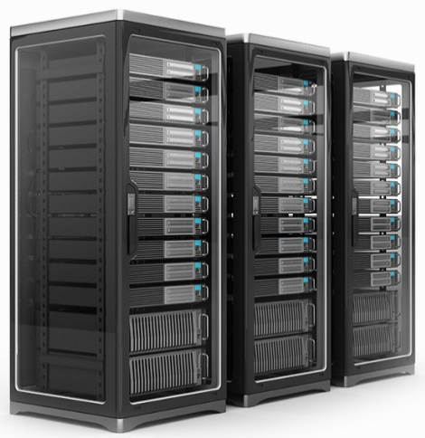
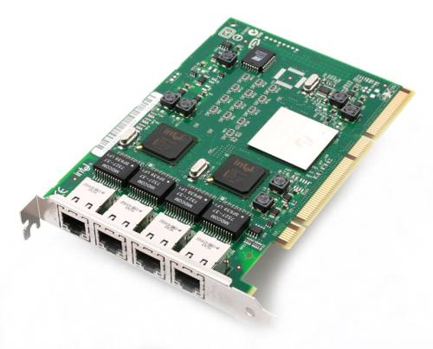
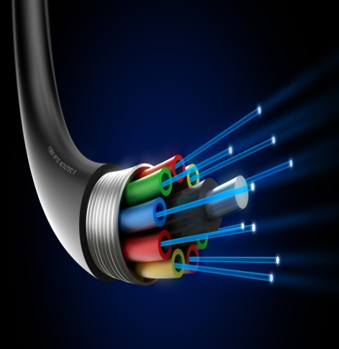
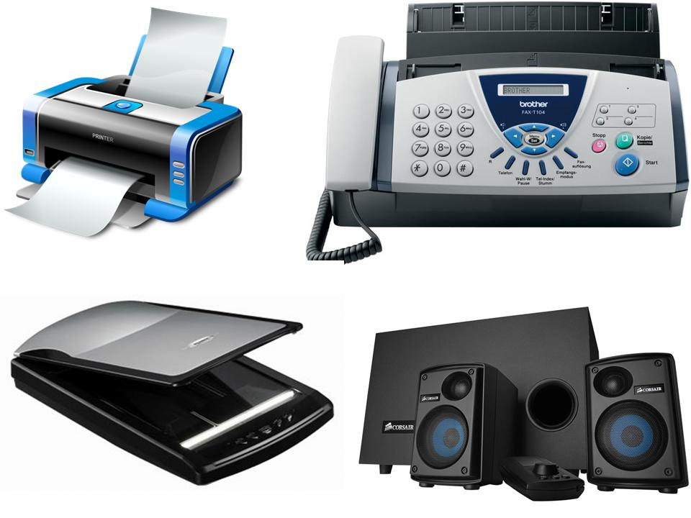
নেটওয়ার্কের সংশ্লিষ্ট উপকরণ
সার্ভার
রিসোর্স
নেটওয়ার্ক এডাপ্টার
ক্লায়েন্ট
ইউজার
Notes:
শিক্ষক শিক্ষার্থীকে এক একটি ছবি দেখিয়ে প্রশ্ন করবেন। এ ছবিটি কিসের? একে একে সকল ছবি দেখিয়ে প্রশ্ন করবেন এবং শিক্ষার্থীদের নিকট থেকে জবাব নেয়ার চেষ্টা করবেন। জবাবসমূহ হবে সার্ভার , ক্লায়েন্ট, মিডিয়া, নেটওয়ার্ক এডাপ্টার, রিসোর্স, ইউজার।

Slide 12
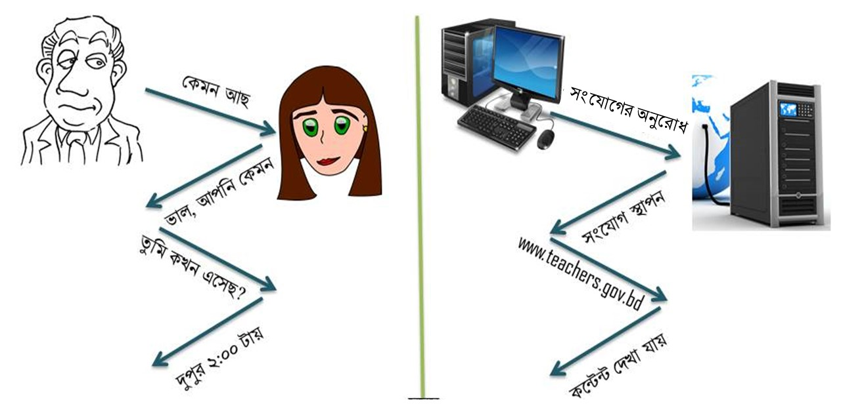
প্রটোকলস

Slide 13
দলগত কাজ
তোমাদের বিদ্যালয়ে একটি নেটওয়ার্ক স্থাপনের জন্য কী কী যন্ত্রপাতি লাগবে তার একটি তালিকা কর।

Slide 14
মূল্যায়ন
উত্তর ভুল হয়েছে
উত্তর সঠিক হয়েছে
উত্তর ভুল হয়েছে
উত্তর ভুল হয়েছে
১। কিসের মাধ্যমে নেটওয়ার্ক তৈরি হয়?
ক
কোন মিডিয়ার মাধ্যমে
খ
টেলিভিশনের মাধ্যমে
গ
মোবাইলের মাধ্যমে
ঘ
রেডিওর মাধ্যমে
Notes:
অপশন ক, খ, গ অথবা ঘ বৃত্তের মধ্যে ক্লিক করুন…

Slide 15
মূল্যায়ন
উত্তর সঠিক হয়েছে
উত্তর ভুল হয়েছে
উত্তর ভুল হয়েছে
উত্তর ভুল হয়েছে
২। সার্ভার কি?
ক) তথ্য জমা রাখার যন্ত্র
খ) তথ্য হারানোর যন্ত্র
গ) তথ্য মূল্যায়নের যন্ত্র
ঘ) তথ্য প্রক্রিয়াকরণ যন্ত্র

Slide 17
বাড়ির কাজ
নেটওয়ার্কের যে কোনো তিনটি যন্ত্রপাতির কাজের তালিকা তৈরি করো।

